Slide 1
ГЕОГРАФИЯ
7-
класс
Мирзачульский физико-географический округ. Климат, воды, почвы, растительный и животный мир.

Slide 2
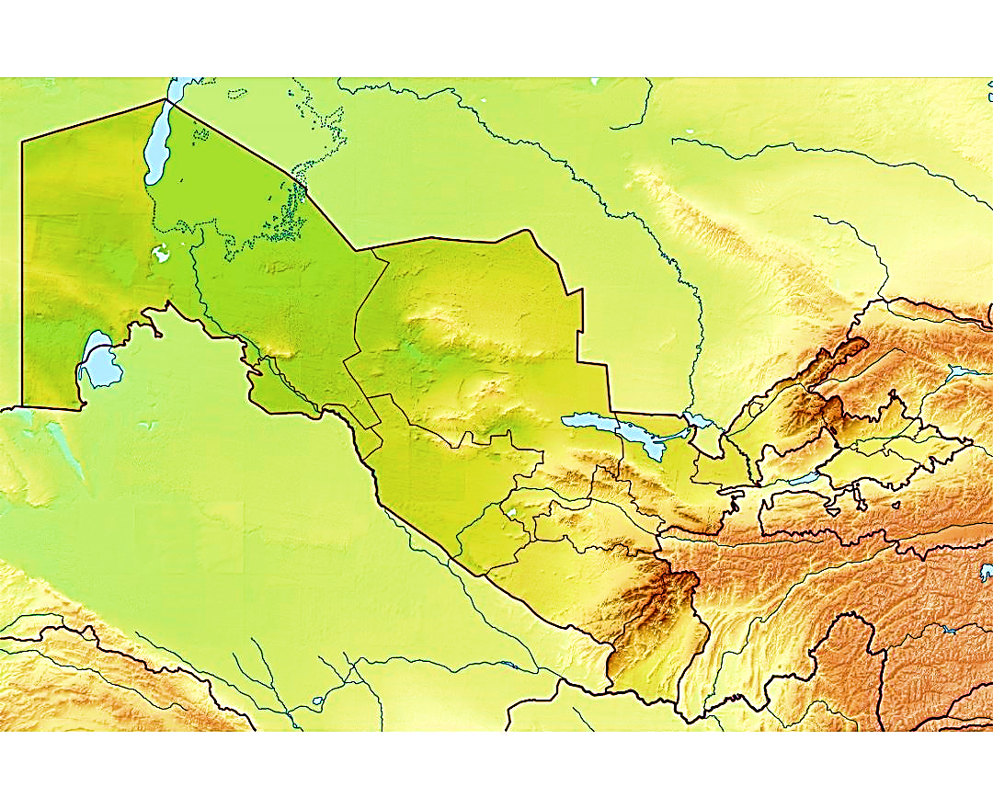
МИРЗАЧУЛЬ
Мирзачульский физико-географический округ расположен между рекой Сырдарьей и озером Арнасай. На севере он граничит с Казахстаном, на юго-востоке с Таджикистаном, на западе с Кызылкумом. На юге и юго-западе округа находятся Туркестанский, Маргузарский и Нуратинский горные хребты.

Slide 3
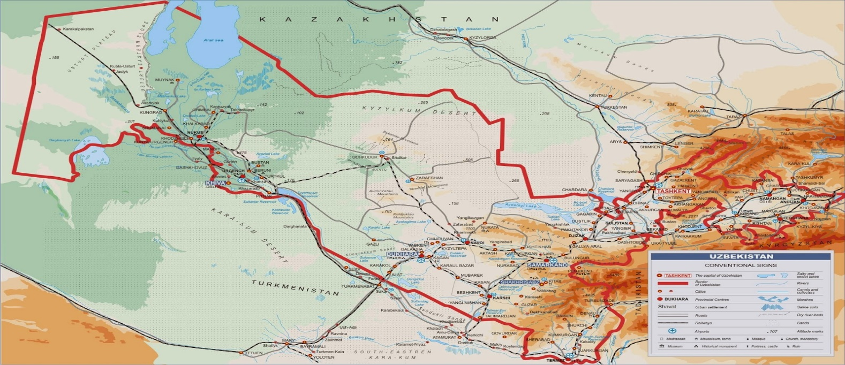
РЕЛЬЕФ
Их северные склоны относятся к Мирзачульскому, а южные — к Среднезарафшанскому округу. Граница округов проходит по водоразделам хребтов.
Рельеф Мирзачульского физико-георгафического округа разнообразен. Территория его постепенно повышается с севера и северо-запада на юг и юго-восток.

Slide 4
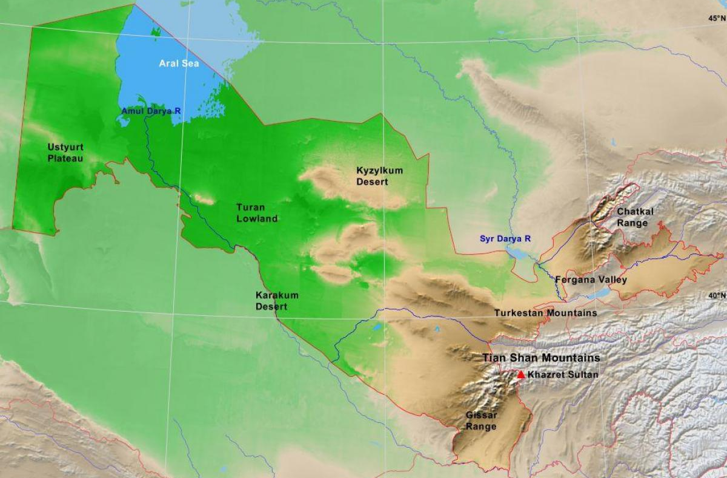
ГЕОЛОГИЧЕСКОЕ СТРОЕНИЕ
Окаймляющие Мирзачульскую равнину (Голодную степь), с юга горы поднялись в палеозойской эре в эпоху герцинской складчатости. В этот период равнинная часть округа находилась под водой. В мезозое горы разрушились, понизились, а образованную в результате этого равнину покрыло море.
Во время альпийского горообразования на юге округа вновь поднялись горы, море отступило и с равнинной части.

Slide 5
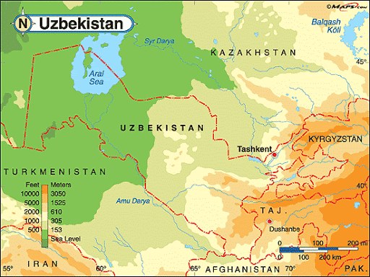
РЕЛЬЕФ
Равнинная часть округа имеет уклон на северо-запад и среднюю высоту 250-300 м. Северо-западная окраина имеет высоту 260 м, а юго-восточная 350 м, на берегу Сырдарьи 250м. У подножья южных гор округа высота равнины достигает 450–530 м.

Slide 6
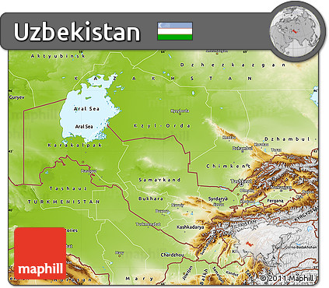
РЕЛЬЕФ
К северо-западу от Туркестанского хребта располагаются Маргузарские горы. Средняя высота гор 1 500–2 000 м. Самая высокая их точка — 2 621 м над уровнем океана.

Slide 7
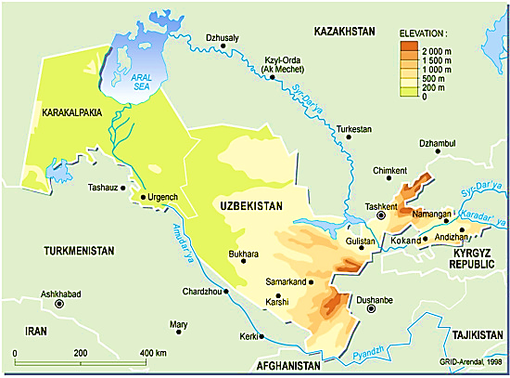
РЕЛЬЕФ
К западу от Ворот Амира Тимура возвышаются горы Нуратау. Средняя высота их над уровнем океана 1000–1500 м, самая высокая их точка — вершина Хаятбаши — 2 169 м.

Slide 8
ПОЛЕЗНЫЕ ИСКОПАЕМЫЕ
Мирзачульский округ не богат полезными ископаемыми. Из полезных ископаемых встречаются мрамор, асбест, известняк, полиметаллические руды, соли и др.

Slide 9
КЛИМАТ
В пределы округа беспрепятственно проникают холодные и сухие воздушные массы с севера — из Арктики и Сибири. На юге эти воздушные массы задерживаются Туркестанским хребтом, в результате чего зимой температура здесь снижается. Средняя температура января –1°...–3°С , временами бывают морозы до –30°...–35°С.
Лето продолжительное, жаркое и сухое. Средняя температура июля +26°...+28°С, в отдельные дни может подняться до +44°...+45°С.

Slide 10
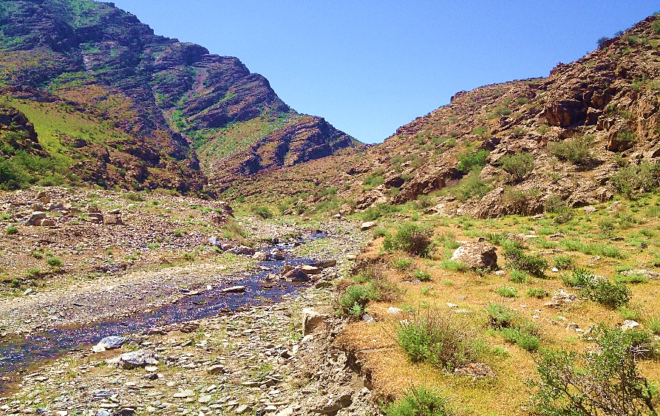
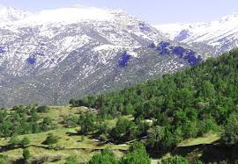
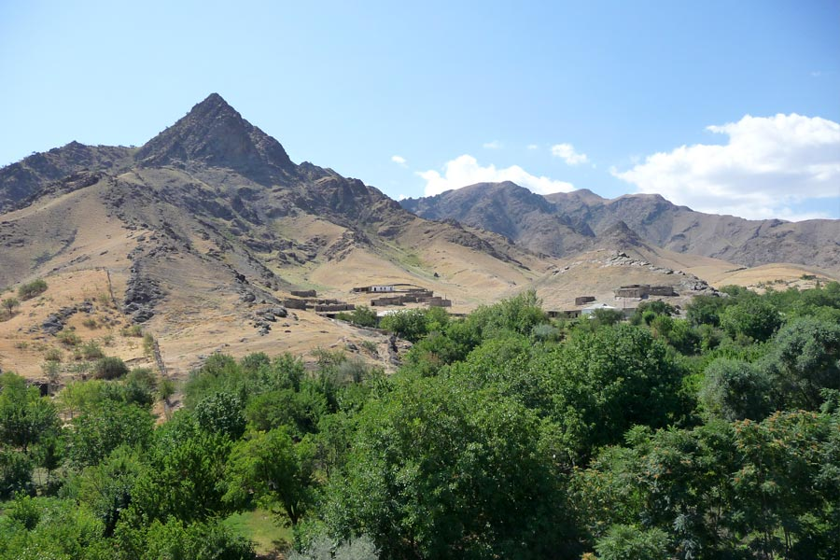
ОСАДКИ
Годовое количество осадков в равнинной части Мирзачульского округа — 200–350 мм, в горах осадков выпадает больше.

Slide 11
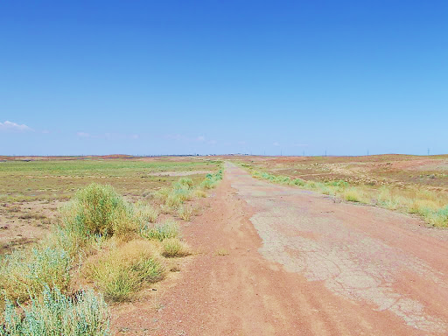
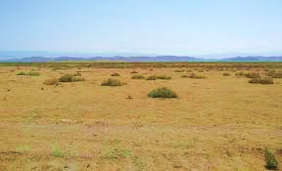
ОСАДКИ
В равнинной части округа при количестве осадков 250 мм в год потенциальная испаряемость составляет 1000—1200 мм. Следовательно испарение в 4—4,5 раза превышает увлажнение.

Slide 12
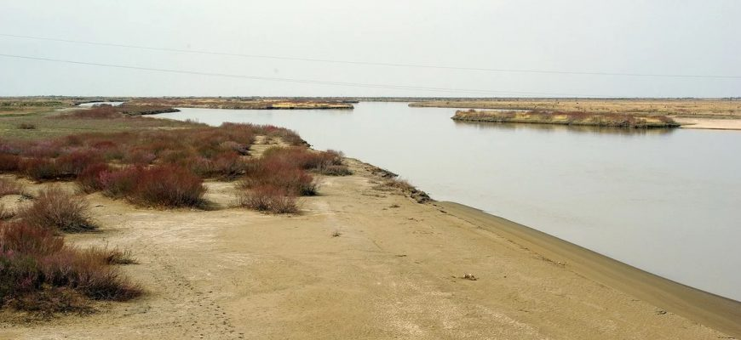
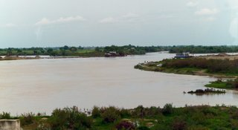
ВОДЫ
Основной и самый крупный источник воды в Мирзачуле — Сырдарья. Она протекает по северо-восточной части округа.

Slide 13
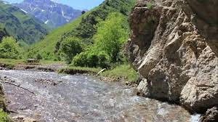
ВОДЫ
Река Санзар питается талыми снеговыми и ледниковыми водами Туркестанского горного хребта. Половодье наблюдается летом, зимой реки мелеют.

Slide 14
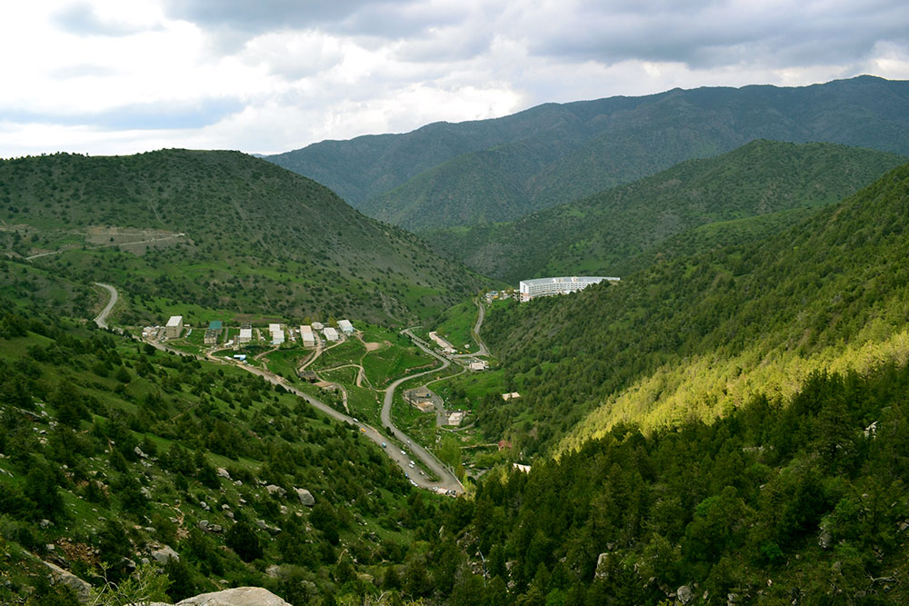
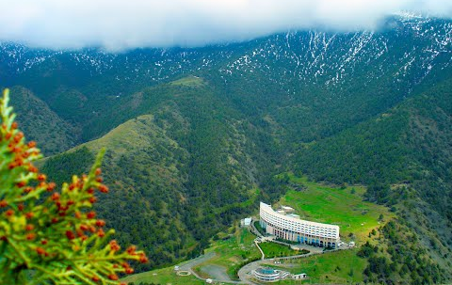
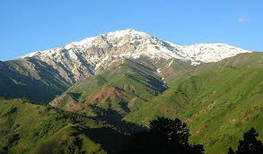
ВОДЫ
Стекающие с северных склонов Туркестанских гор небольшие реки — Туркменсай, Кушчисай, Зааминсай, Джалаирсай — немноговодны. Половодье приходится на весну, летом они мелеют.

Slide 15
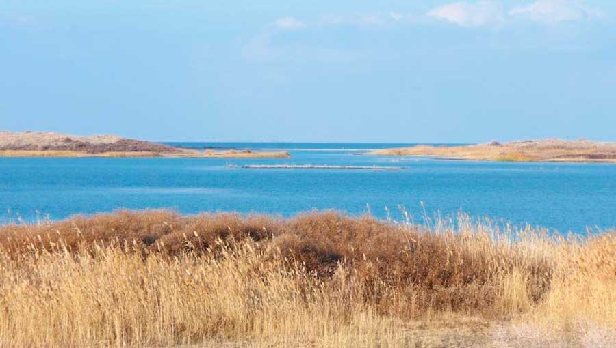
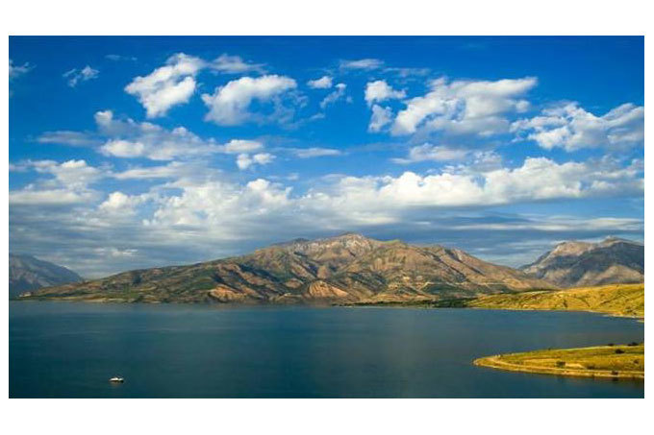
ОЗЕРА
В северо-западной части Мирзачульского округа Айдар-Арнасайская система озер, которая состоит из озер Арнасай, Айдаркуль и Тузкан. Эта самая большая в Узбекистане система озер, которая образовалась в 1969—1970 годах,

Slide 16
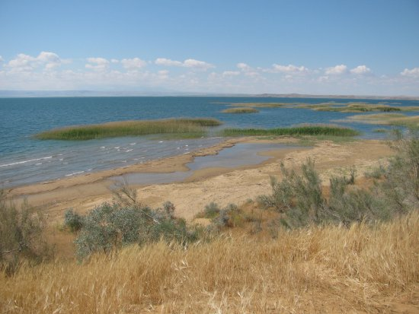
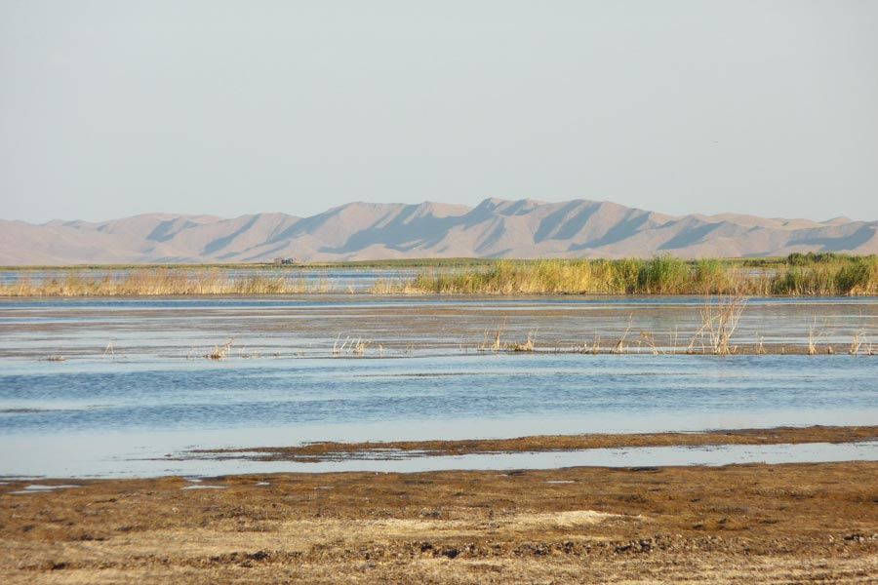
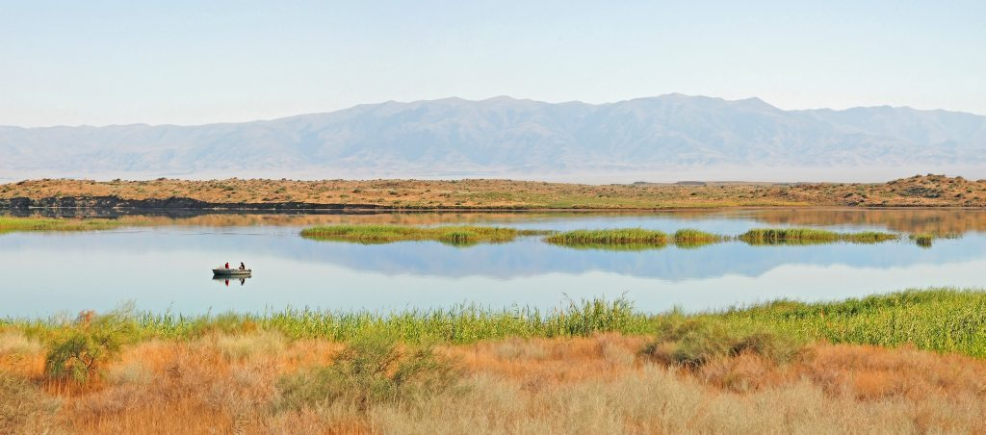
ПОДЗЕМНЫЕ ВОДЫ
Рельеф центральной части округа относительно плоский. Поэтому течение грунтовых вод замедленное, глубина залегания от 1 до 5 м, вода соленая и не пригодная для питья. На террасах Сырдарьи глубина залегания грунтовых вод 1—3 м, вода слабосоленая.
К западу от равнины, близко к Айдар-Арнасайским озерам грунтовые воды сильно засолены и их уровень всего 0,5—1 м. Однако в предгорных частях глубина их увеличивается до 10—20 метров и воды становятся пресными.

Slide 17
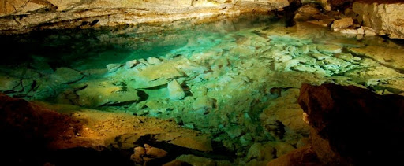
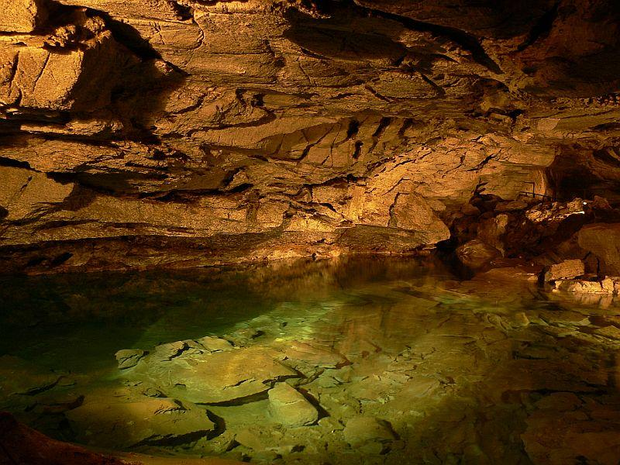
ПОДЗЕМНЫЕ ВОДЫ
В округе имеются также бассейны артезианских вод. На глубине 200—300 м обнаружены запасы пресной воды. А на глубине 1500—3000 м залегают минеральные термальные воды.

Slide 18
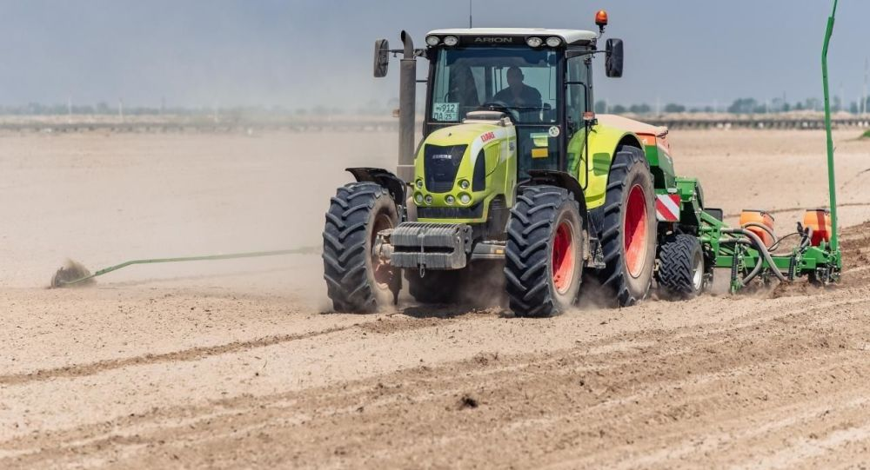
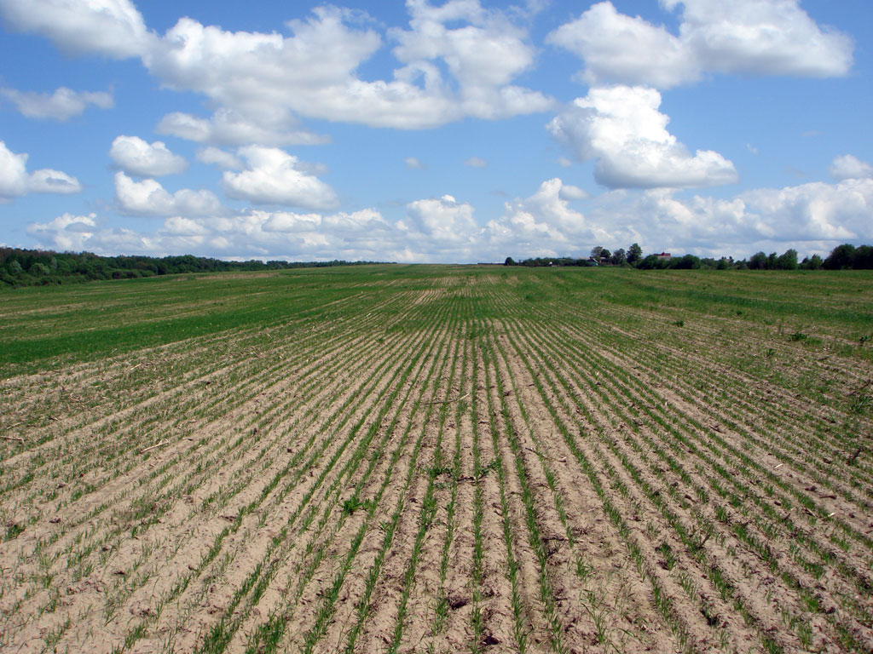
ПОЧВЫ
В Мирзачульском округе в соответствии с географическим положением распространены светлые и типичные сероземы.
На северо-западе района значительную площадь занимают пески и располагающиеся между ними солончаки и такыры.

Slide 19
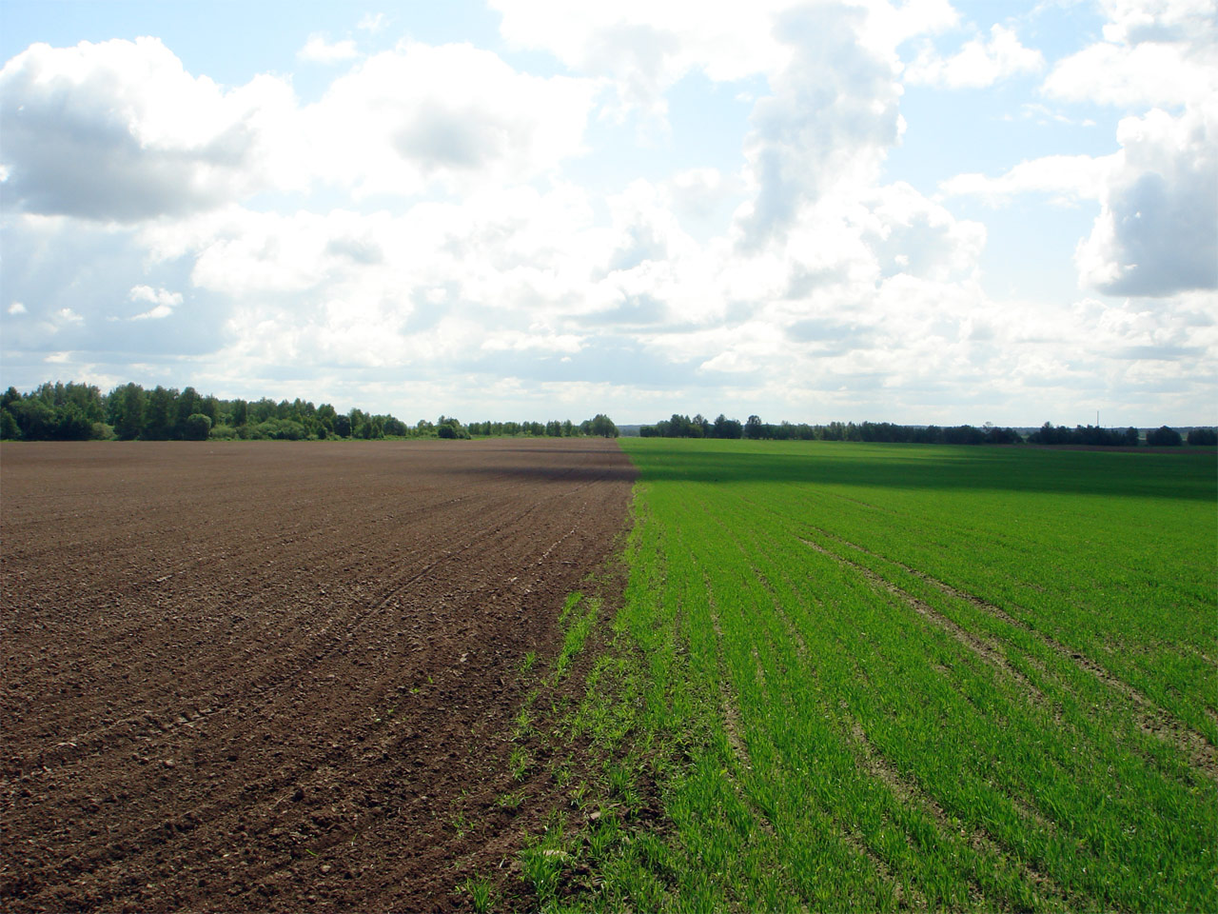
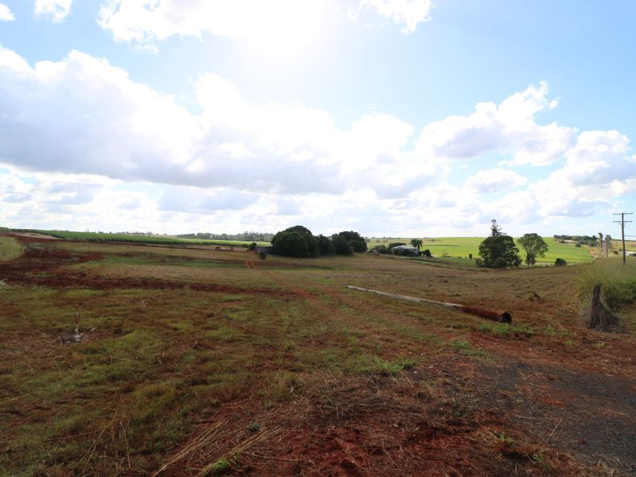
ПОЧВЫ
Вокруг озер Айдаркуль, Тузкан, Арнасай почвы засолены и заболочены
В предгорьях и горах распространены типичные, темные сероземы, коричневые почвы.

Slide 20
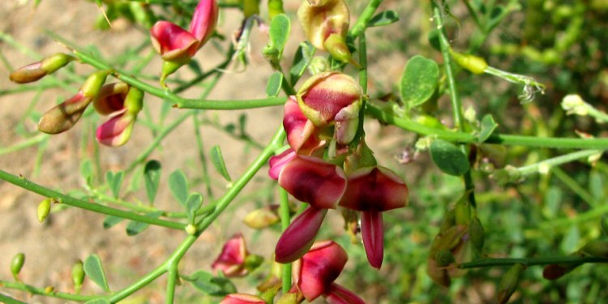
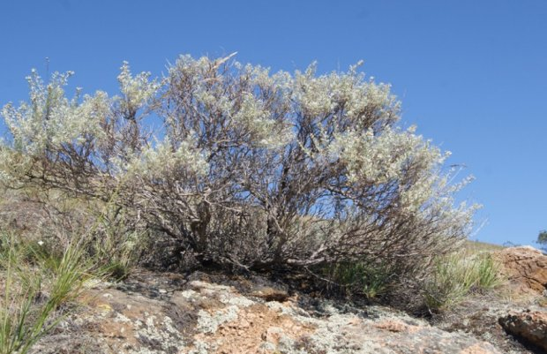
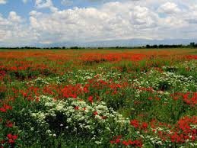
РАСТИТЕЛЬНЫЙ МИР
На территории Мирзачульского округа представлены растения всех природных поясов республики.
Пустынная растительность представлена эфемерами , которые быстро растут и развиваются в короткий весенний сезон.

Slide 21
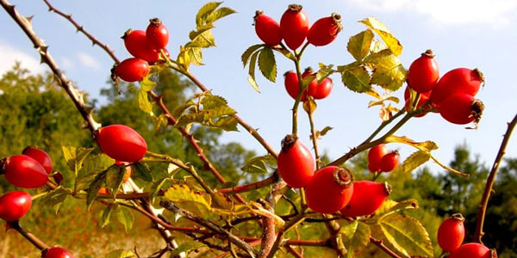
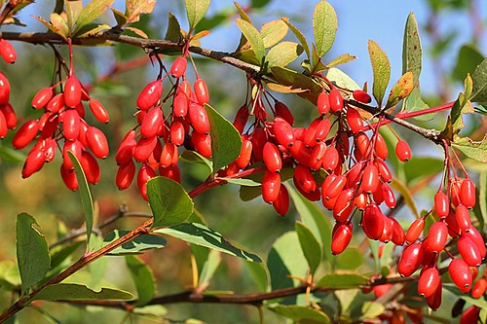
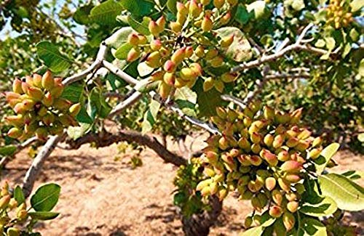
РАСТИТЕЛЬНЫЙ МИР
В предгорьях и на горных склонах встречаются шиповник, кизильник, барбарис, фисташка, миндаль, яблоня, алыча и другие кустарниковые и древесные растения

Slide 22
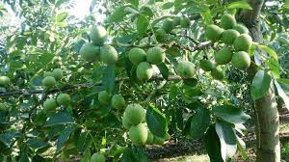
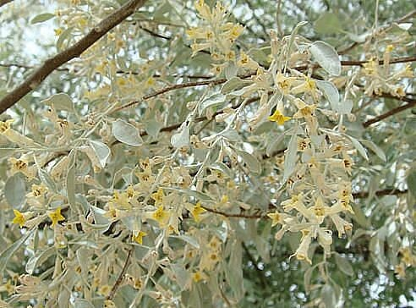
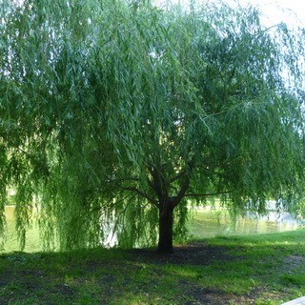
РАСТИТЕЛЬНЫЙ МИР
В горно-лесном поясе Туркестанского хребта на высоте 1 500–2 500 м распространены арчовники
На высоте 2 500–3 000 м и выше расположены субальпийские луга, где преобладают такие травы, как мятлик, осока вздутая, дикий ячмень.

Slide 23
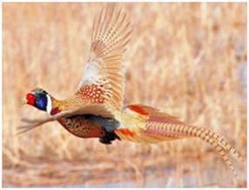
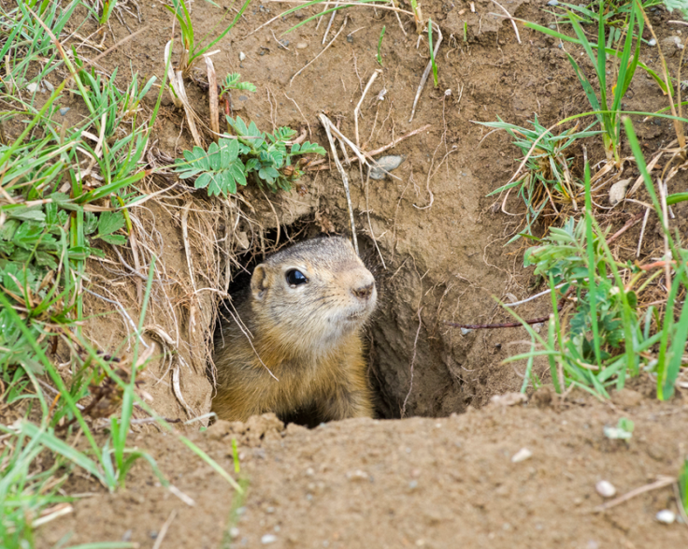
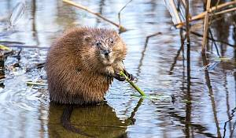
ЖИВОТНЫЙ МИР
На большей части округа — в зоне пустынь — обитают пустынные животные. Из грызунов водятся тушканчики, суслики, зайцы; из пресмыкающихся — черепахи, ящерицы и змеи; из беспозвоночных — скорпионы, фаланги; из хищников — волк, лисица, барсук.
Из птиц здесь можно встретить жаворонка, жаворонка хохлатого, сыча.

Slide 24
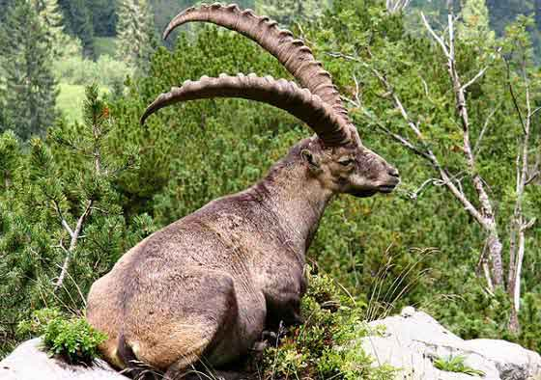
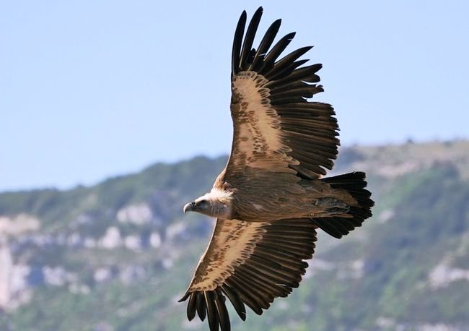
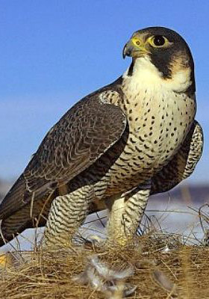
ЖИВОТНЫЙ МИР
В южной части Мирзачуля — в горах и предгорьях — обитают крупные млекопитающие: горный козел, дикий баран (архар), сайгак; из хищников — волк, лисица и рысь;.
Из птиц — перепелка, соловей, кеклик, улар, коршун, сокол, ястреб, беркут.

Slide 25
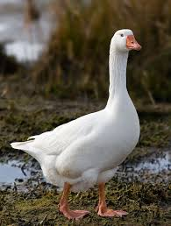
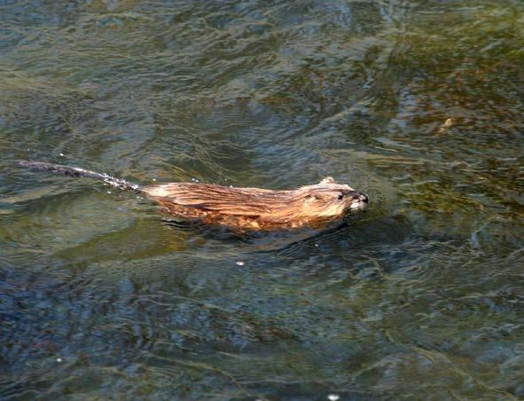
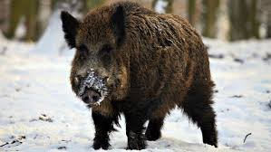
ЖИВОТНЫЙ МИР
В тугаях у берегов Сырдарьи можно встретить рысь, кабана, шакала, из птиц — фазанов, уток и гусей, здесь водятся сырдарьинские ондатры.

Slide 26
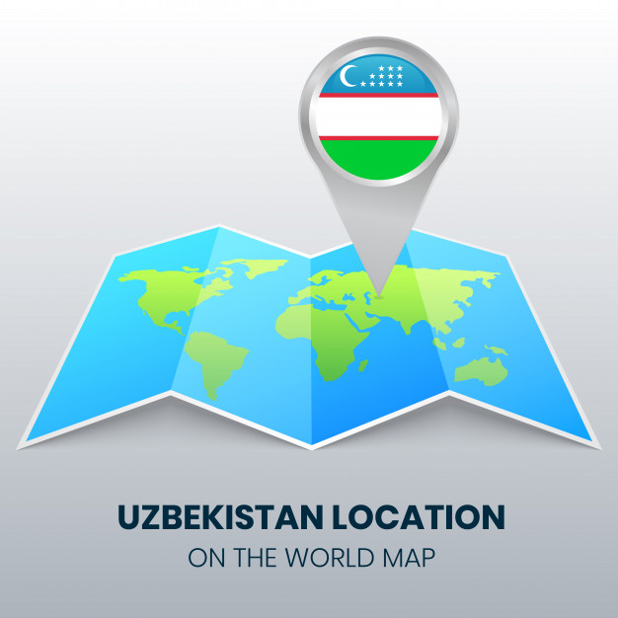
ЗАДАНИЯ ДЛЯ САМОСТОЯТЕЛЬНОЙ РАБОТЫ
1. Прочитать § 50-51.
2. Выполнить задания на стр. 127.

